Slide 1

ЭкоДозор-74 Кыштым
«ЭкоДозор 74» - организация, объединяющая волонтеров-экологов Южного Урала и помогающая системно развивать практики волонтерства в области охраны окружающей среды.
Эковолонтерская деятельность это:
- участие граждан в экологических мероприятиях, акциях;
- экопросвещение;
- оказание помощи Министерству экологии в оперативном выявлении экологических правонарушений.
Здесь каждый может себя реализовать, присоединившись к тому или иному направлению деятельности
Главные задачи объединения - вовлечение в экологическое волонтёрство граждан всех возрастов, повышение экологического сознания и культуры.

Slide 2


Группа ВК «ЭкоДозор-74 Кыштым» и телеграмм-канал
ПОДПИСЫВАЙТЕСЬ НА НАШИ СОЦИАЛЬНЫЕ СЕТИ!

Slide 3


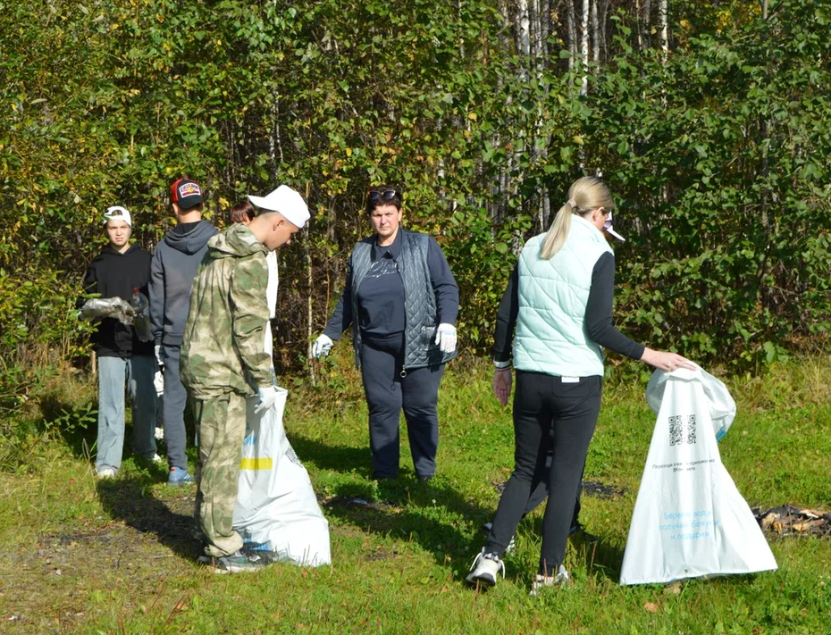
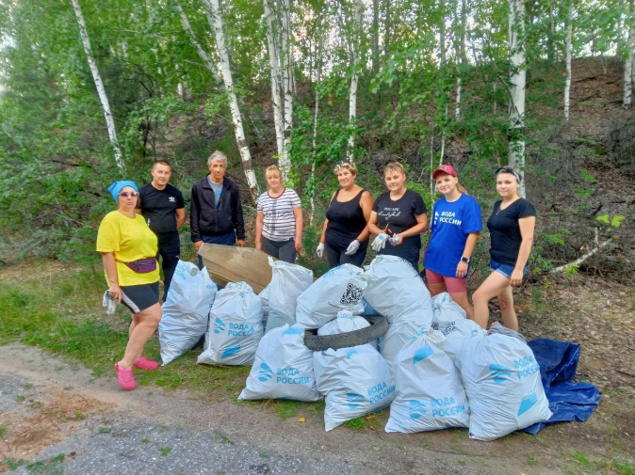
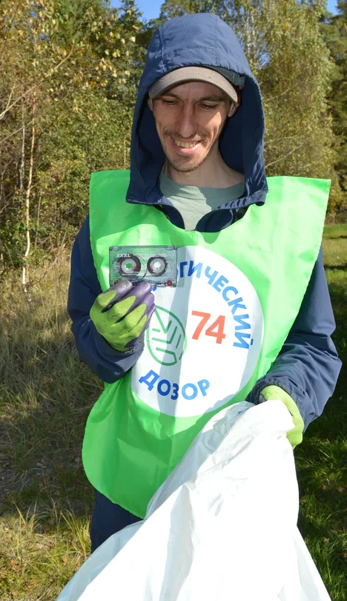
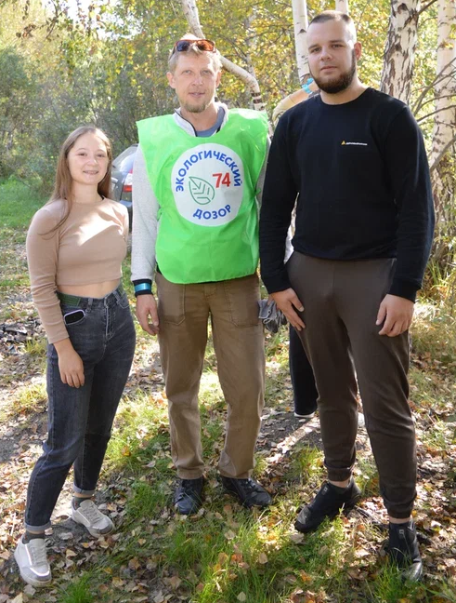
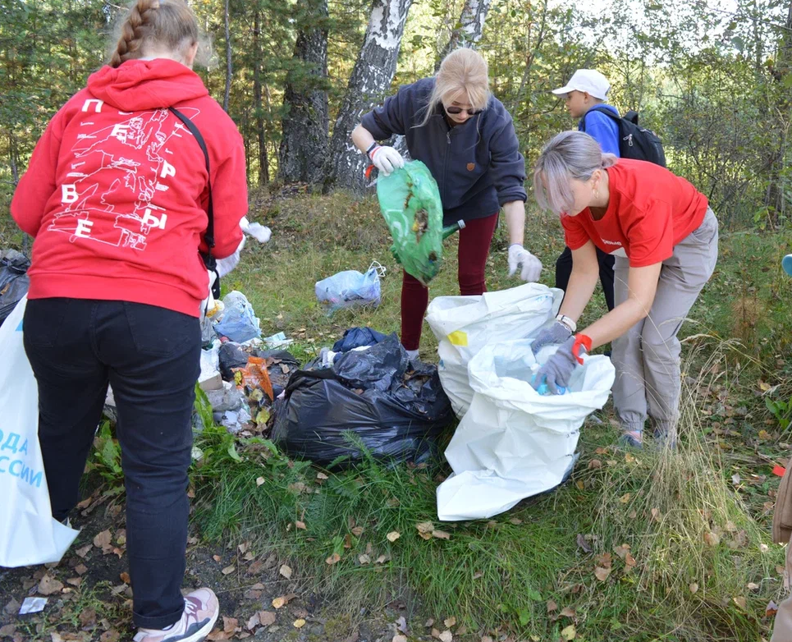
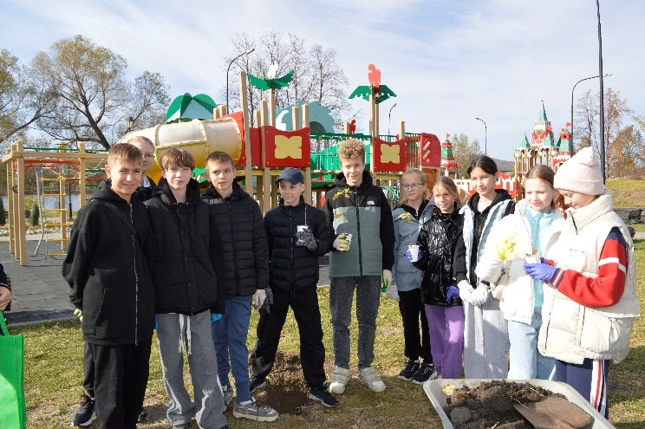
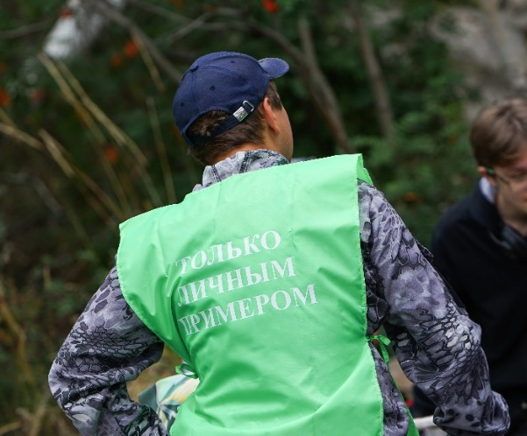
ЭКОЛОГИЧЕСКИЕ АКЦИИ
1. Сохранение биоразнообразия: акции по защите животных, их местообитаний способствуют сохранению исчезающих видов и поддержанию экосистем.
2. Улучшение состояния экосистем: уборка мусора, восстановление природных территорий и озеленение способствуют улучшению качественных характеристик экосистем, что положительно сказывается на флоре и фауне.
3. Снижение загрязнения: акции по очистке окружающей среды помогают уменьшить уровень загрязнения, что улучшает условия жизни для всех живых организмов.
4. Продвижение устойчивого использования ресурсов: обучение и пропаганда устойчивых практик (переработка, сокращение потребления) способствуют ответственной эксплуатации природных ресурсов, что помогает сохранить экосистемы.

Slide 4
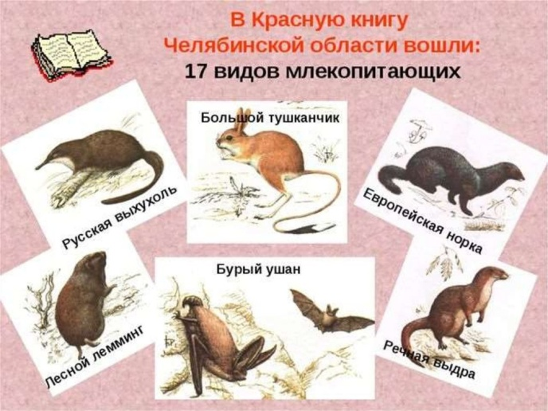
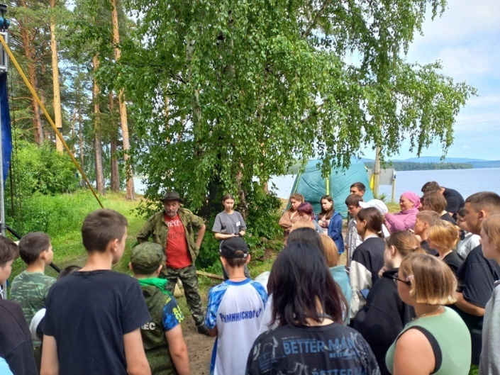
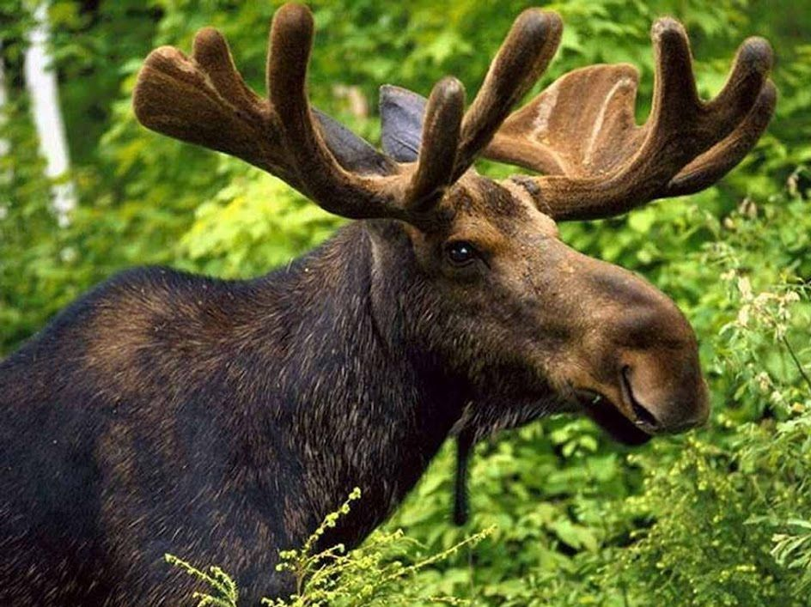
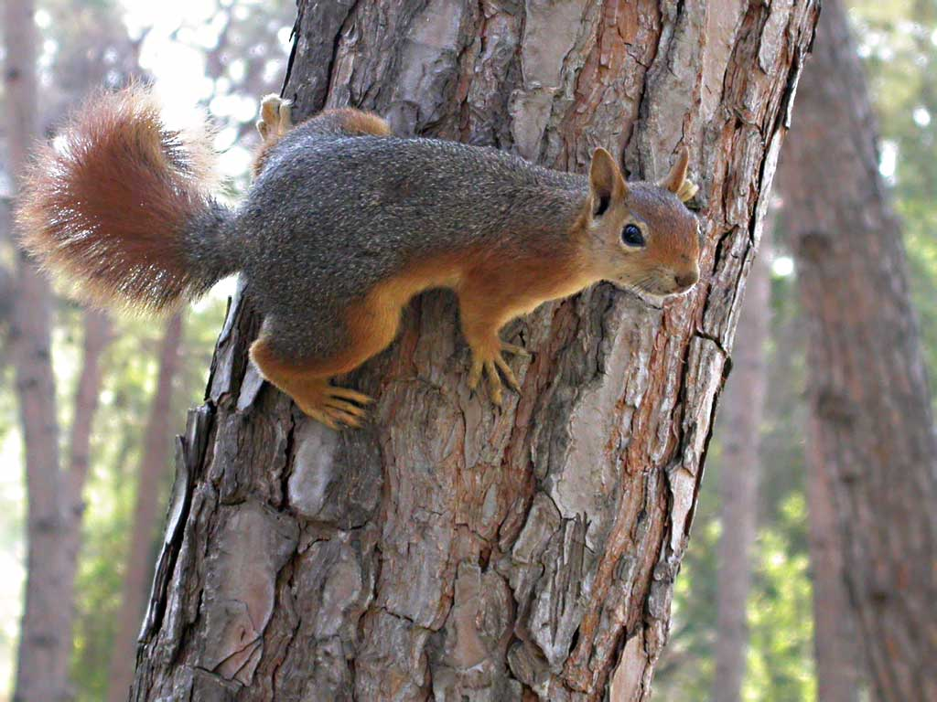
ГОРОДСКОЙ МОЛОДЕЖНЫЙ ФОРУМ
«02» декабря 2024г
Станция «Экодозор»
Кыштым, 2024 г

Slide 5
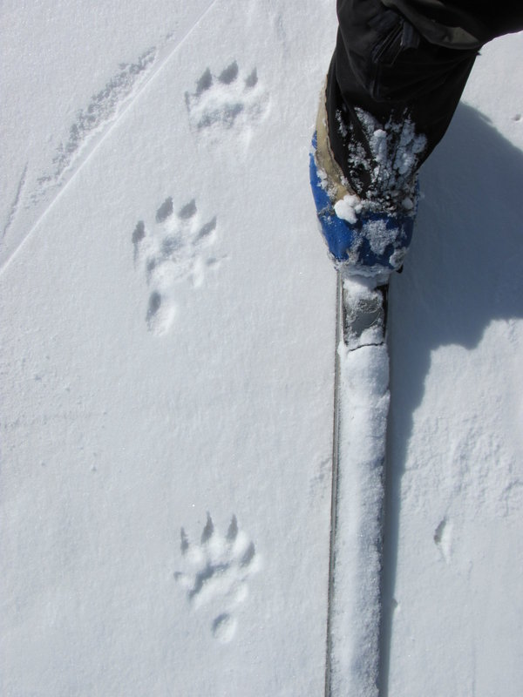
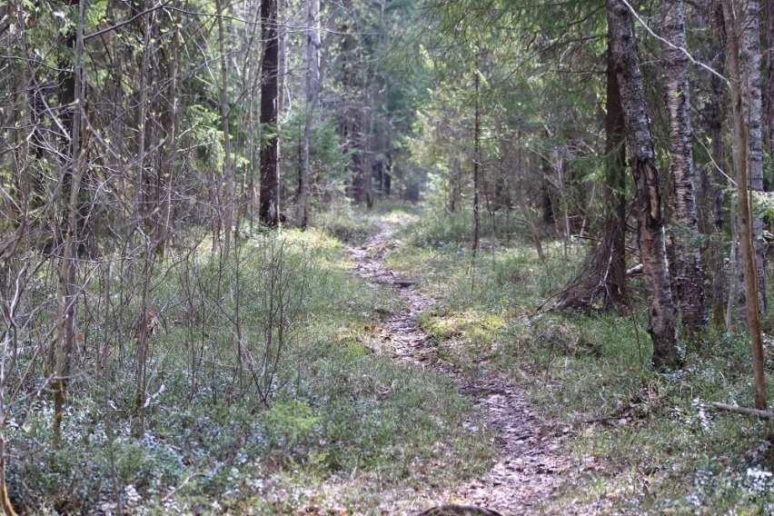
Изучение следов жизнедеятельности животных Челябинской области
Под следами жизнедеятельности обычно понимают:
Следы передвижения – отпечатки лап и других частей тела (хвоста, брюха), сломанные кустарники, набитые тропы, посорка (мусор) от передвижения зверей по ветвям.

Slide 6
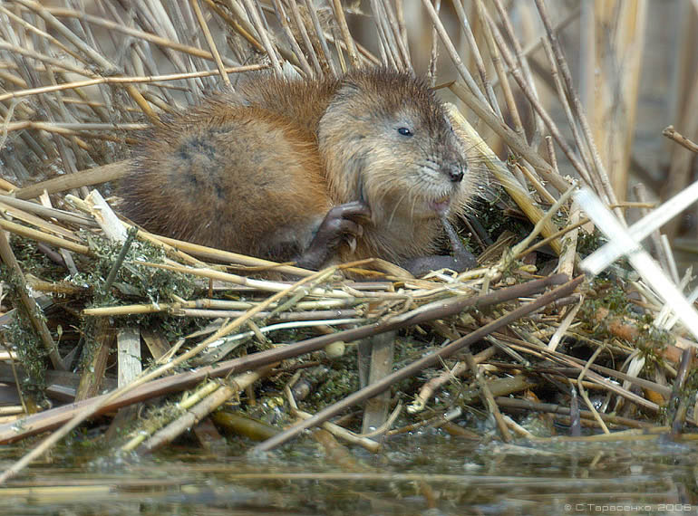
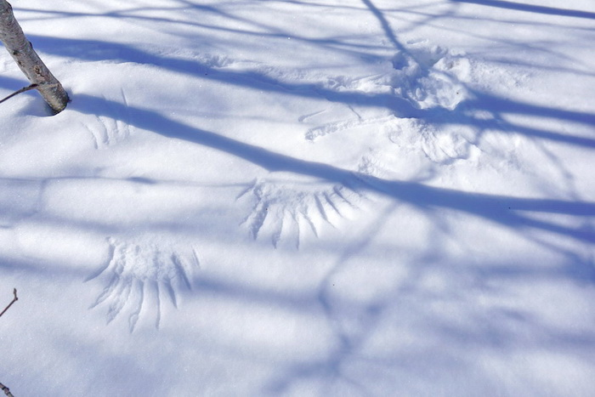
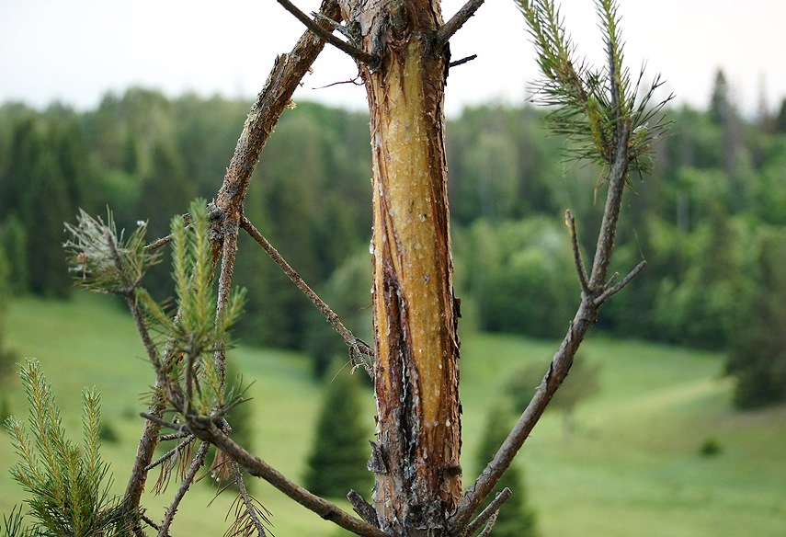
2. Следы кормовой деятельности – остатки и запасы пищи, покопки в лесу, следы поиска пищи, кормовые столики, обкусы и заломы растений, следы преследования и перетаскивания добычи

Slide 7
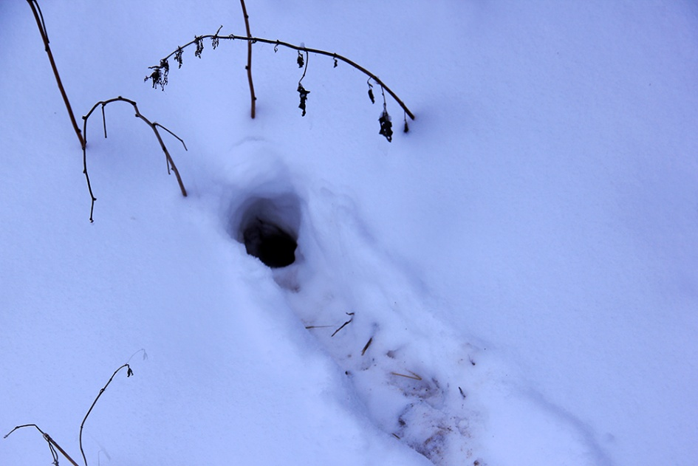
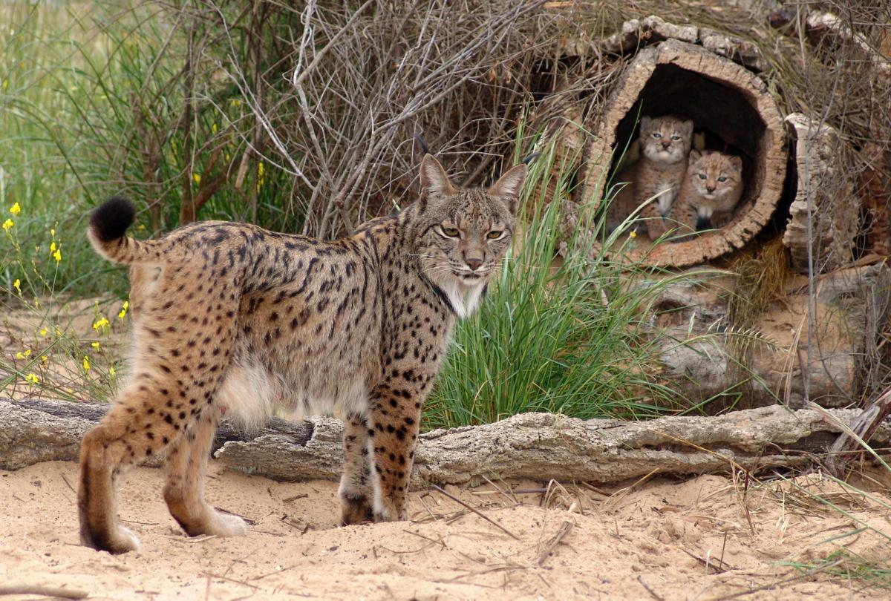
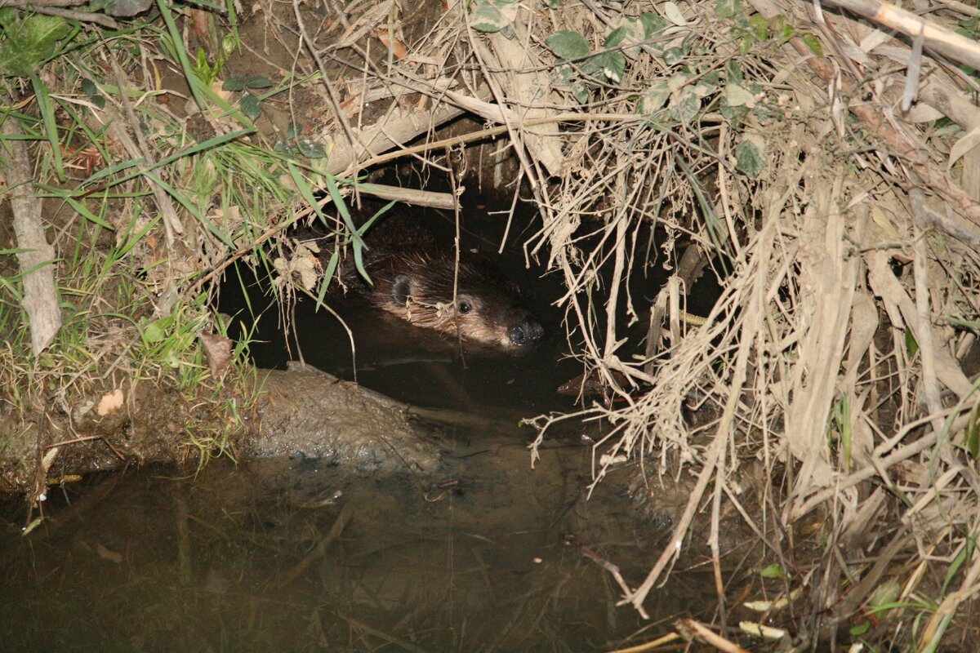
3. Следы, связанные с устройством убежища – норы, логова, лежки, ходы под снегом и прочее.

Slide 8
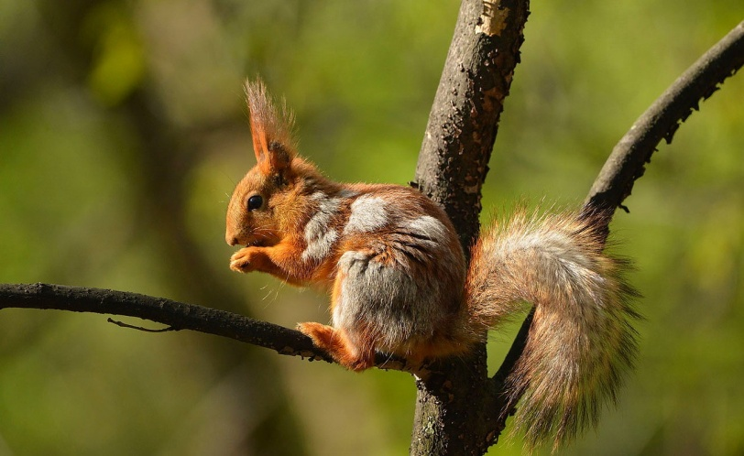
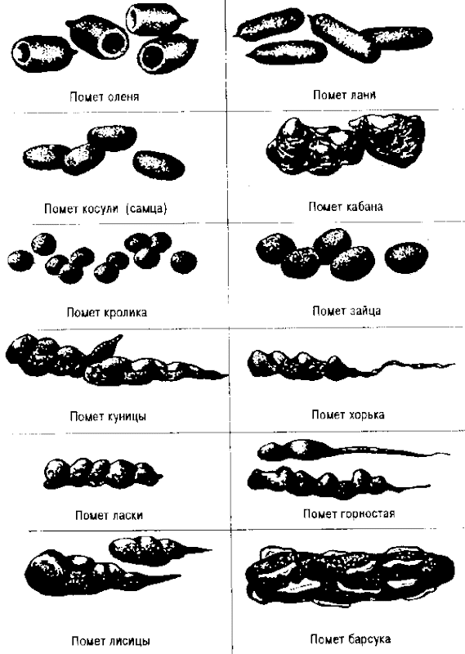
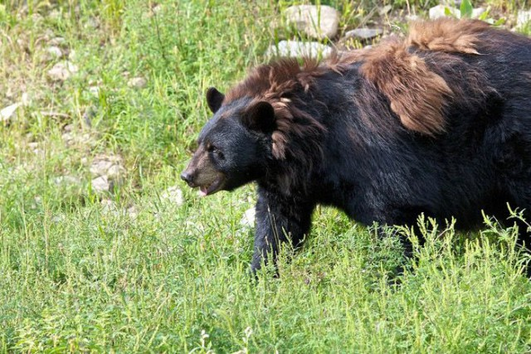
4. Следы жизненных отправлений – экскременты, мочевые точки, следы линьки и ухаживания за волосяным покровом;

Slide 9
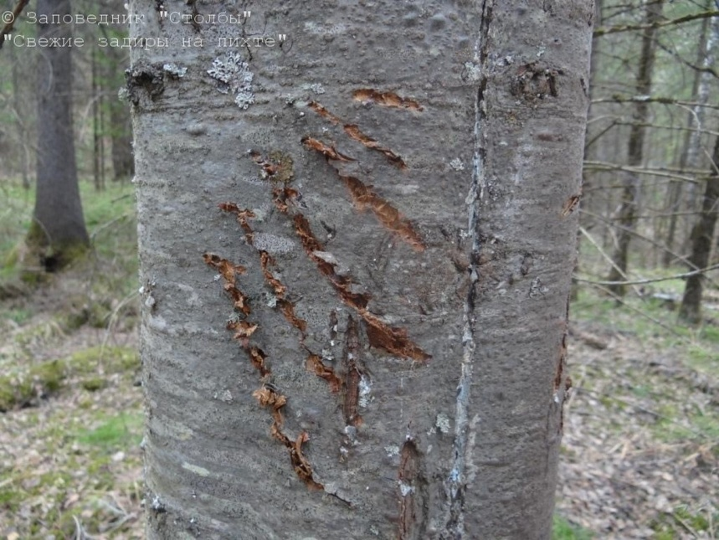
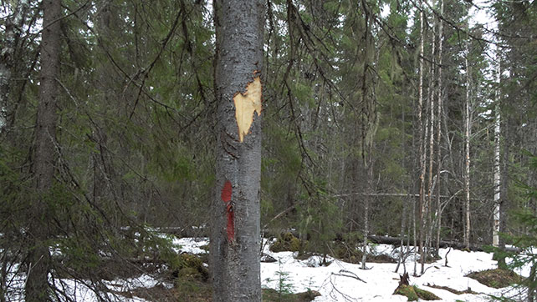
5. Информационные следы – следы передачи информации, указывающие на занятость территории – царапины и закусы на деревьях или земле, выделения мускусных желез, звуковые сигналы.

Slide 10
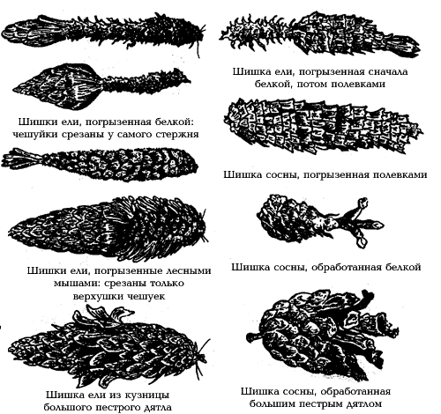
Кто погрыз шишки?

Slide 11
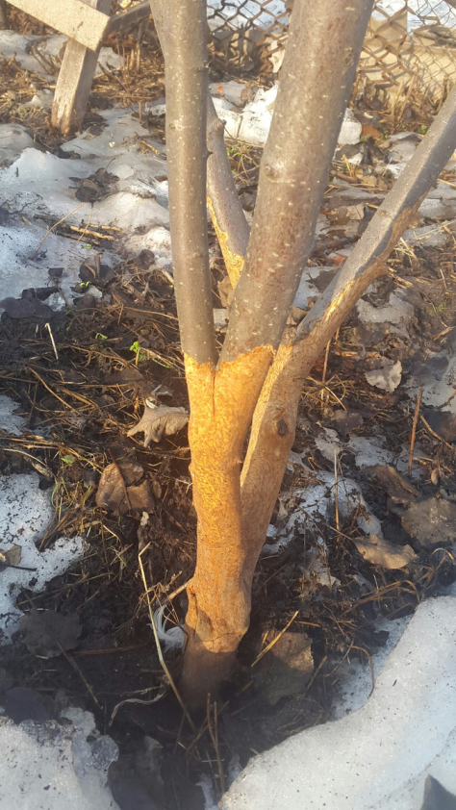
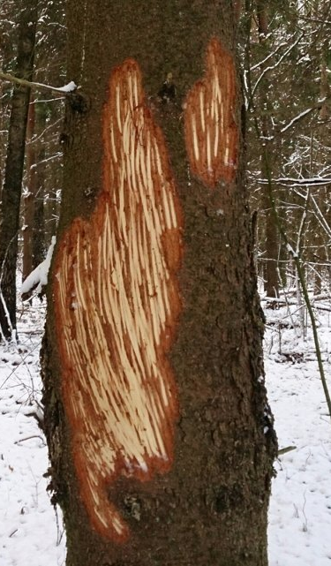
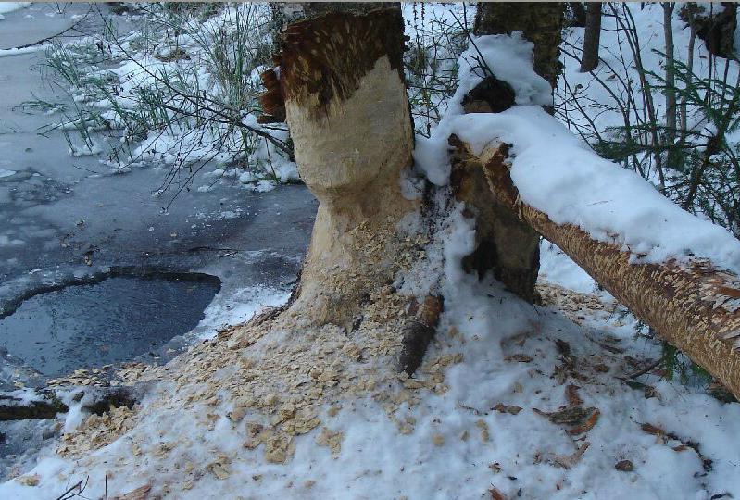
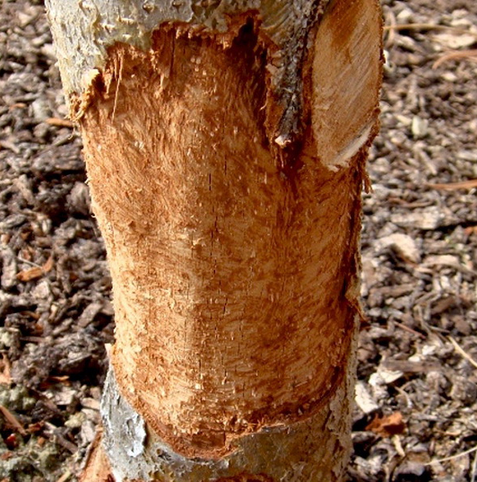
Погрызы бобра, лося, мыши, зайца

Slide 12
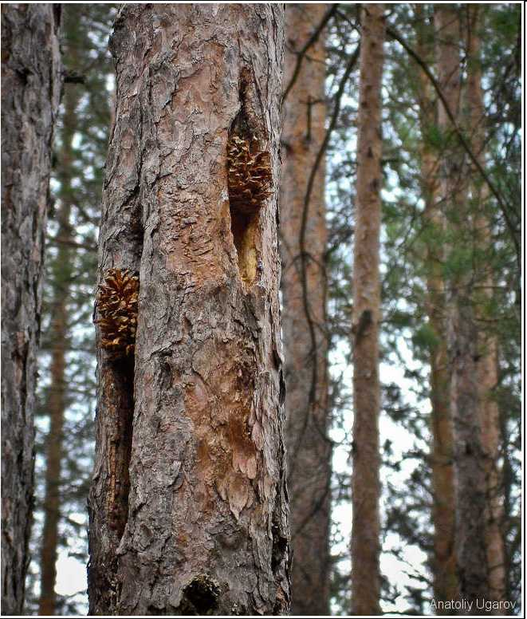
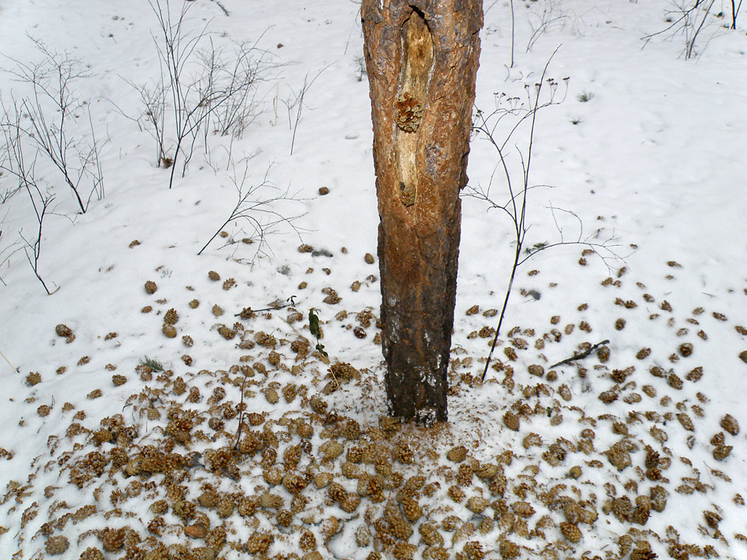
Кузница дятла

Slide 13
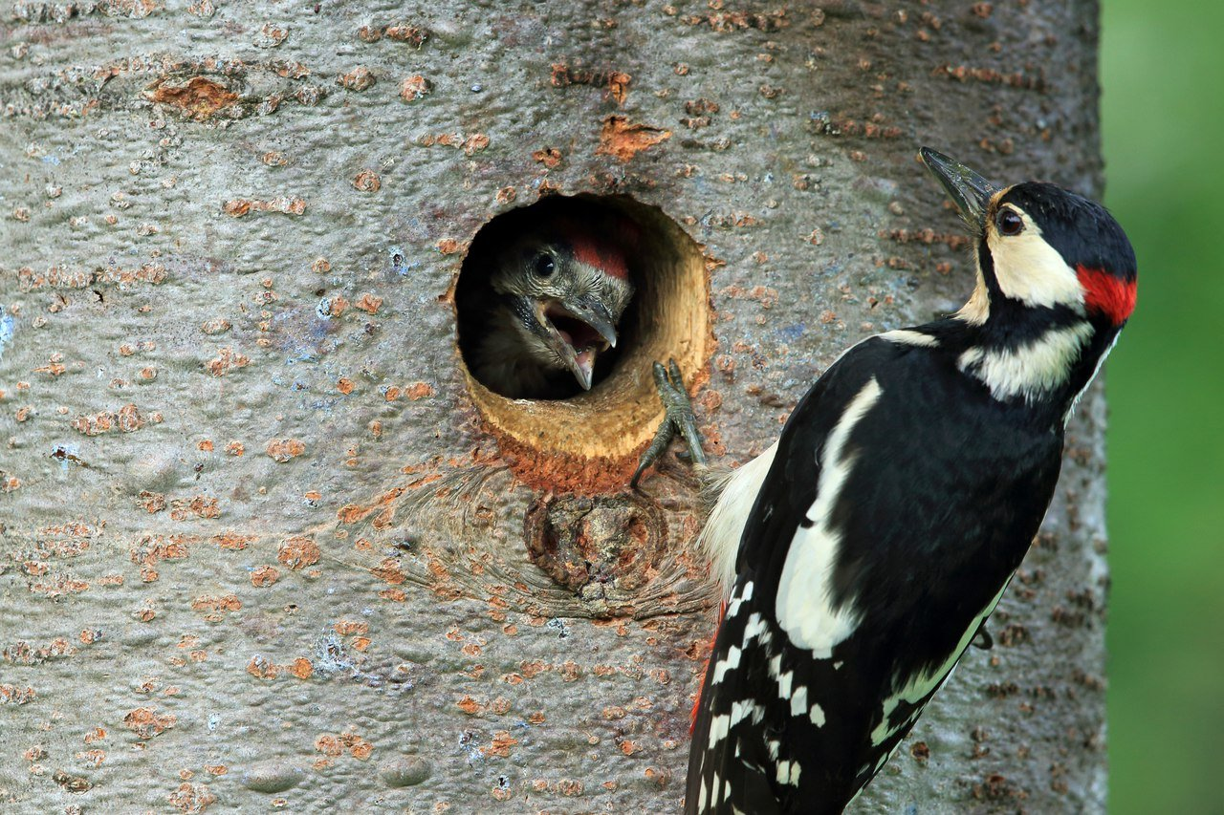
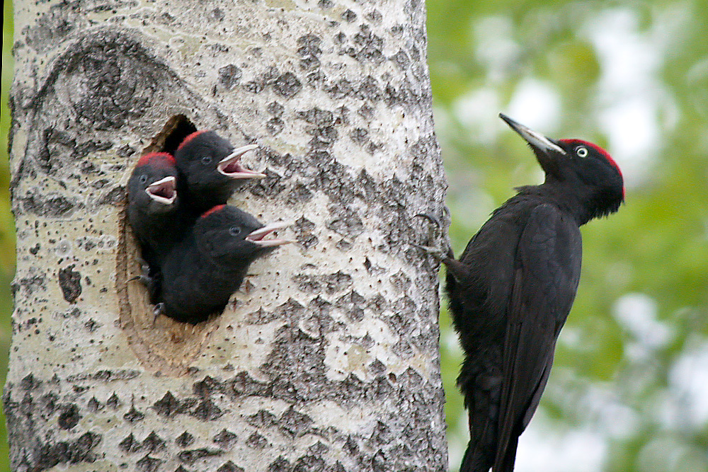
Дупла большого пестрого дятла и черного дятла

